Slide 1
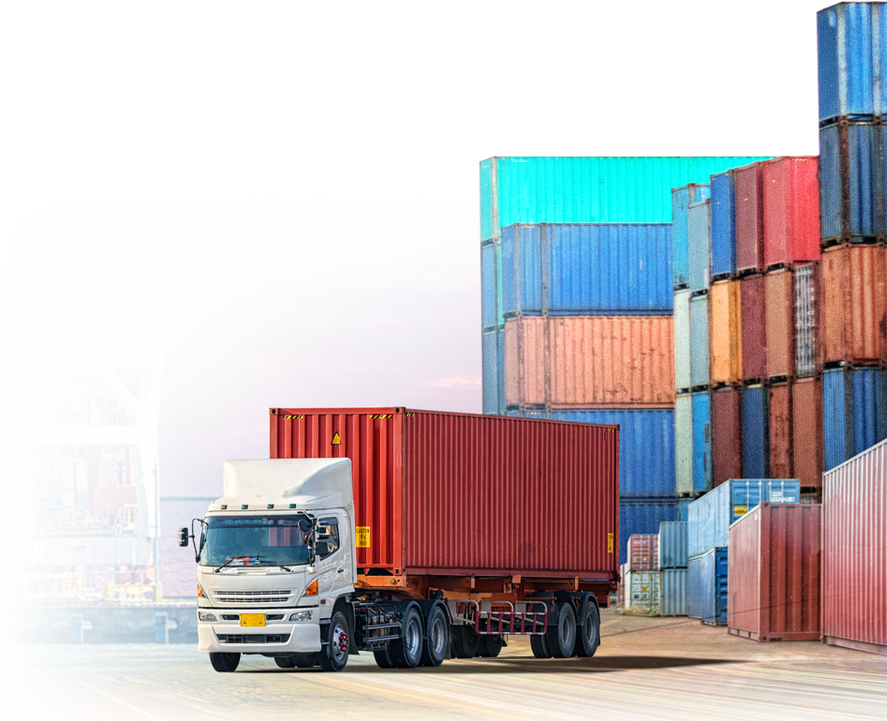

Trabalho Desenho de Algoritmos
Logística
Urbana para Entrega de Mercadorias
Miguel Tavares - 202002811
Sofia Sousa - 202005932
Pedro Correia - 202006199

Slide 2
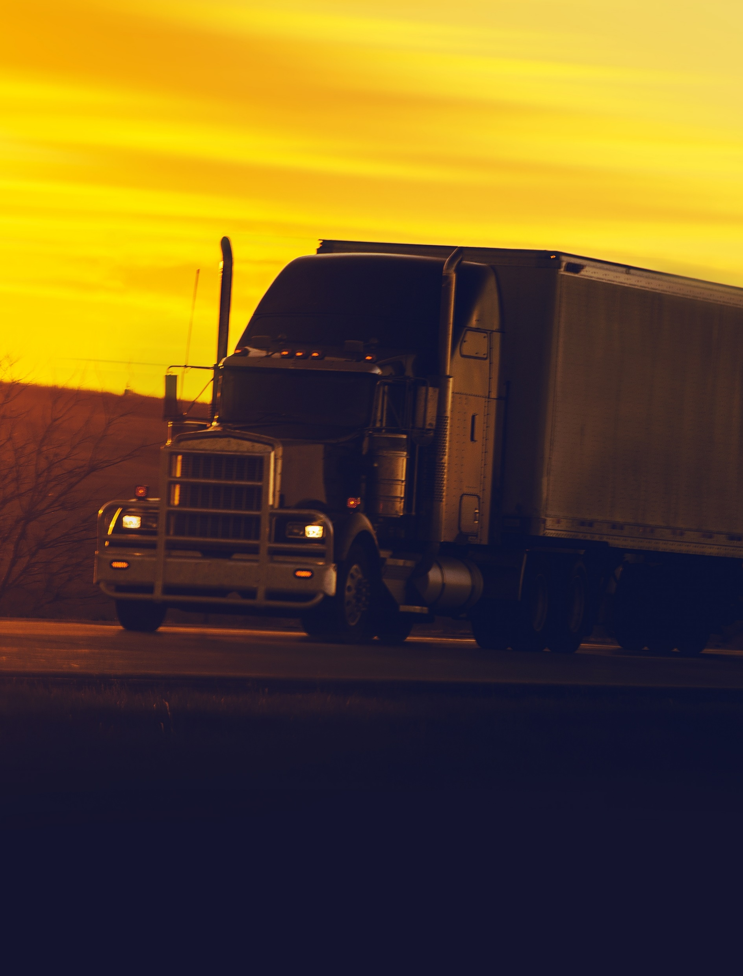
Descrição dos Problemas
Pretendemos implementar os seguintes cenários para melhorar a qualidade de gestão da empresa de logística:
24h
Minimizar número de estafetas para entrega de pedidos
24h
Maximizar Lucro da Empresa
9h às 17h
Minimizar tempo médio de entregas expresso a serem realizadas em um dia
1
2
3

Slide 3
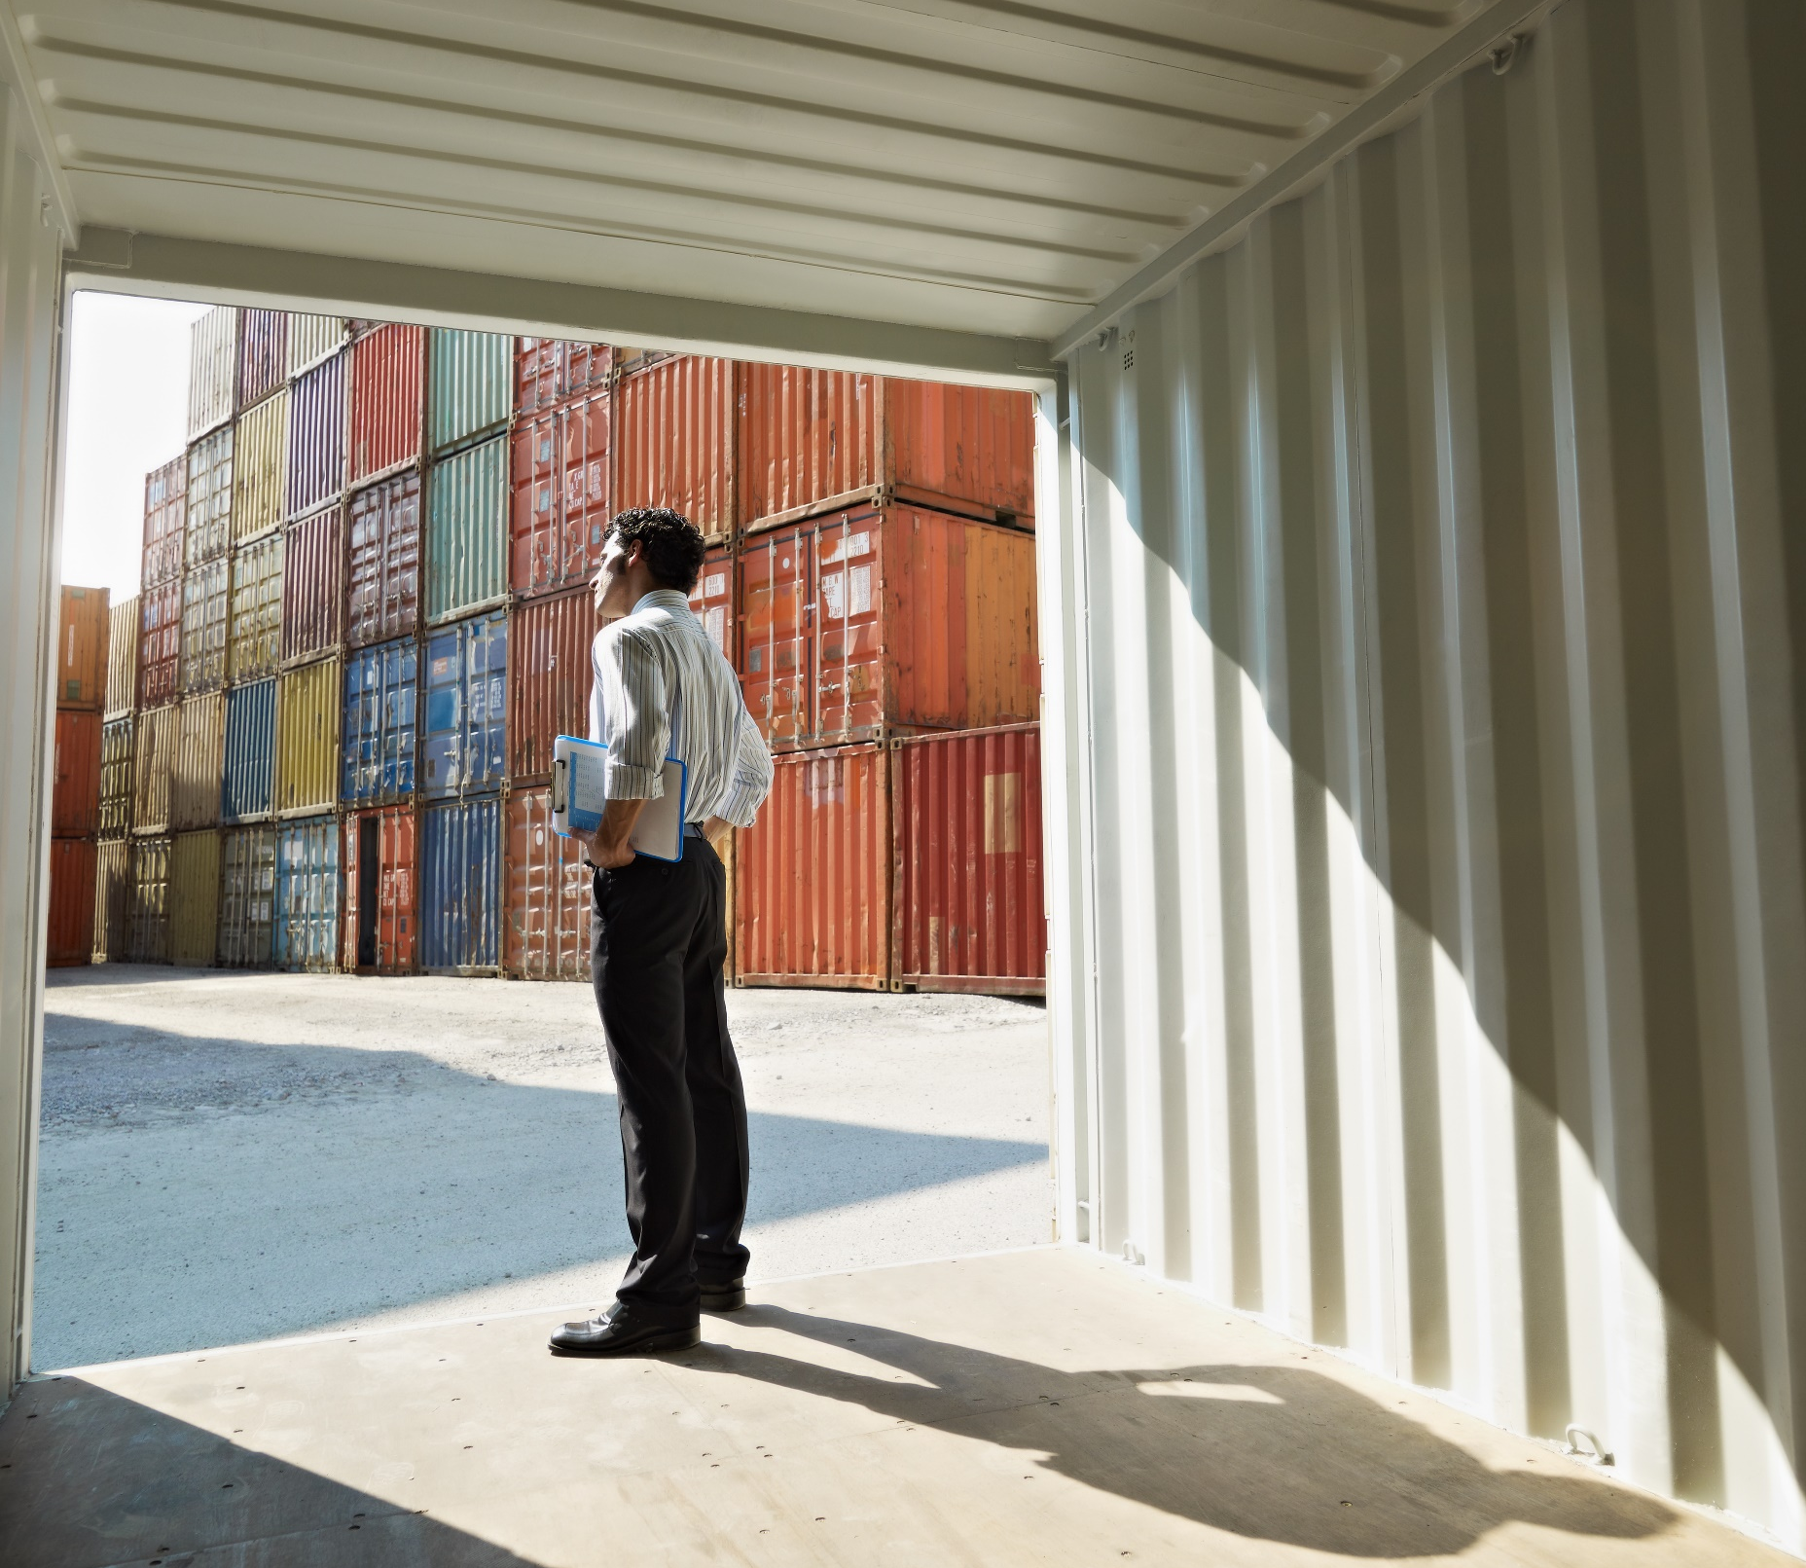
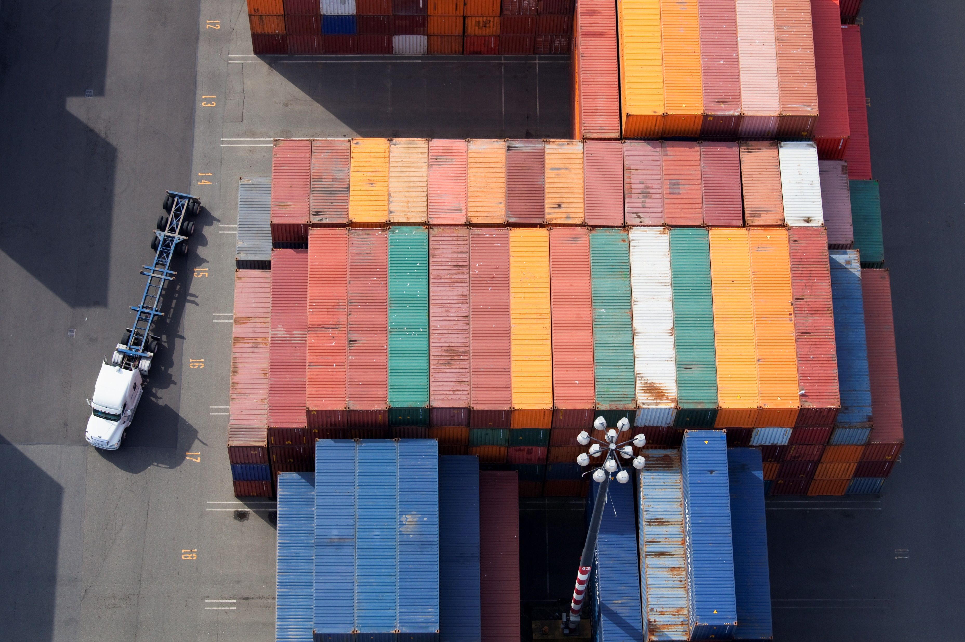
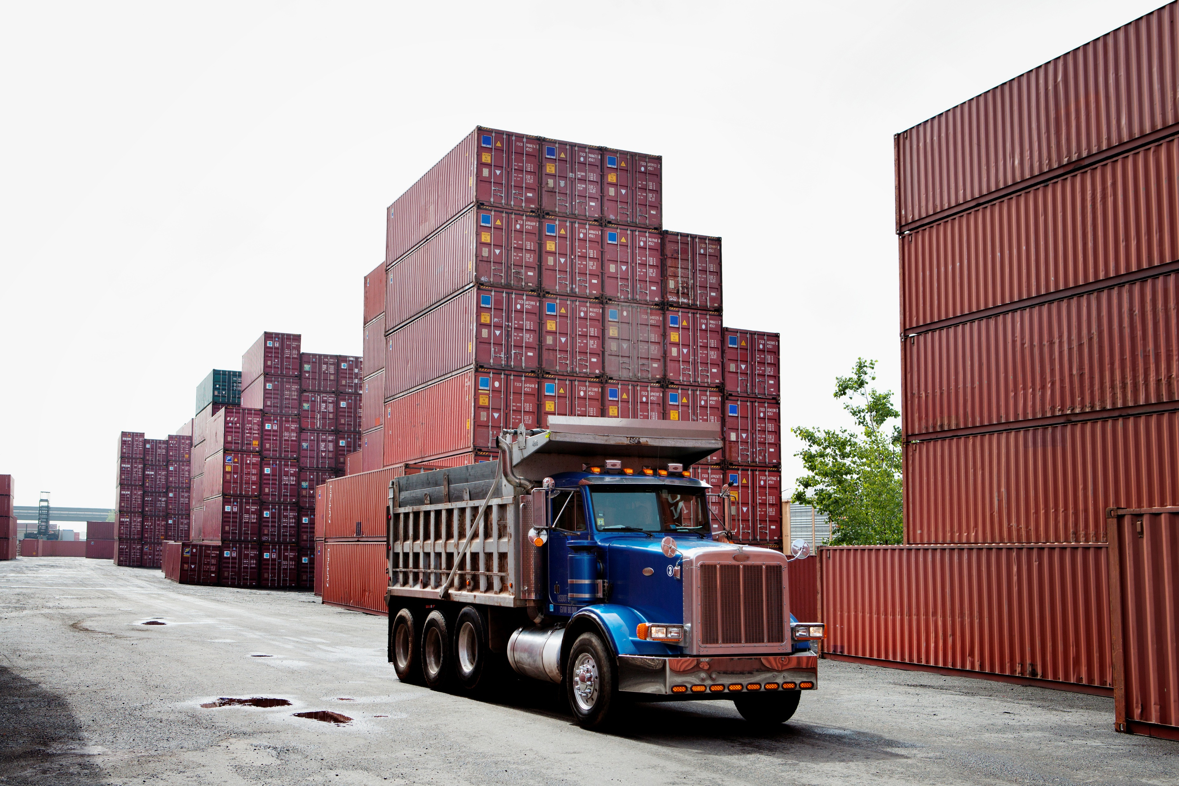
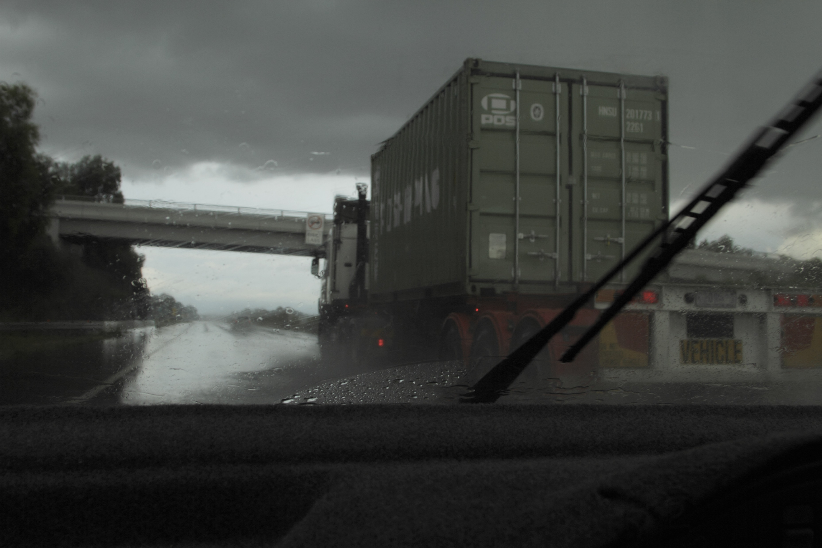

Formalização Cenário 1
Dados de entrada
Dados de entrada
Vetor<Encomenda> Enco- Conjunto de encomendas caracterizadas por:
Peso
Volume
Recompensa
Duração
Vetor<Carrinha> C –Conjunto de carrinhas caracterizadas por:
PesoMax
VolMax
Custo
PesoAtual
VolAtual
Restrições e Domínios de valores:
Dados de saída
Dados de saída
Vetor<Encomenda> P- Conjunto de pedidos que vão ser entregues caracterizadas por (Recompensa e duração irrelevantes):
Peso
Volume
Vetor<Carrinha>Est–Conjunto de carrinhas usadas,caracterizadas por(Custo, PesoAtual e VolAtual irrelevantes):
PesoMax
VolMax
Todos os valores têm de pertencer a $ℕ$
Minimizar: $\sum{est},est∈Est$
Dentro de um estafeta: $\sum{(p.Peso,p.Volume)}≤\left(est.PesoMax,est.VolMax\right),$
$$p,est ∈P,Est respetivamente$$

Slide 4
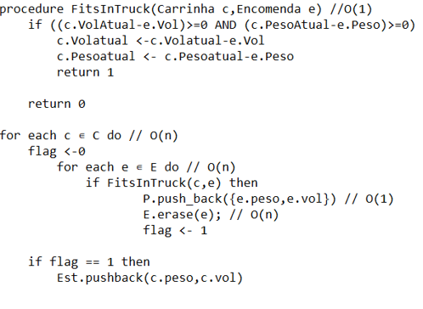
Descrição da Solução
Baseado no algoritmo de bin-packing: first fit (decreasing).
Após a ordenação das carrinhas e encomendas por ordem decrescente de capacidade (peso+volume),percorremos todos os camiões um a um e inserimos as encomendas que cabem no camião atual.
Pseudo código da função aplicada

Slide 5
Complexidade
Complexidade temporal do algoritmo: O(n³)
Complexidade espacial do algoritmo: O(n)
Pseudo código da função aplicada

Slide 6
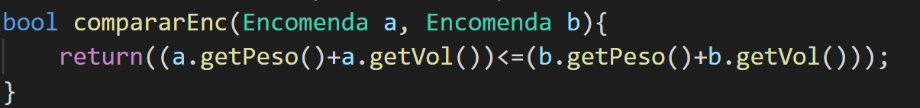

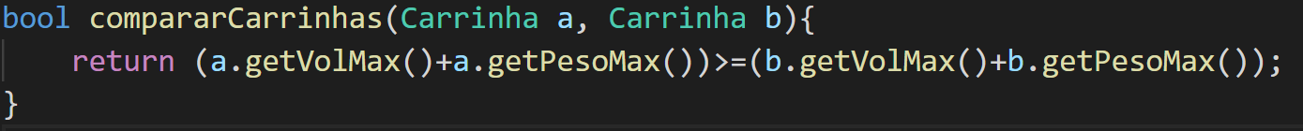
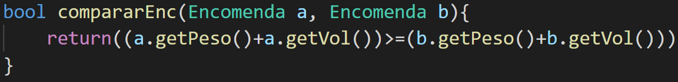
Comparar Crescente
Avaliação Empírica
Nº Estafetas: 28 PesoTotal: 8574 Vol total:8422Nº Pedidos: 450 Peso total:7339 Vol total:7123Eficiencia=100%
Ficheiros: encomendas.txt e carrinhas.txt
Ficheiros: encomendas3.txt e carrinhas3.txt
Nº Estafetas: 28
Peso Total: 8574
Vol total: 8422
Nº Pedidos: 450
Peso total: 7339
Vol total: 7123
Eficiência=100%
Nº Estafetas: 22
Peso Total: 7864
Vol total: 7866
Nº Pedidos: 450
Peso total: 7339
Vol total: 7123
Eficiência=100%
Nº Estafetas: 1
Peso Total: 39
Vol total: 39
Nº Pedidos: 6
Peso total: 29
Vol total: 32
Eficiência=54.54%
Nº Estafetas:1
Peso Total:39
Vol total: 39
Nº Pedidos: 2
Peso total: 17
Vol total: 39
Eficiência=18.18%
Crescente
Crescente
Decrescente
Decrescente
Comparar Decrescente
Minimizing The Cost of Manufacturing

Slide 7

Formalização Cenário 2
Dados de entrada
Dados de entrada
Vetor<Encomenda> Enco- Conjunto de encomendas caracterizadas por:
Peso Volume
Recompensa
Duração
Vetor<Carrinha> C –Conjunto de carrinhas caracterizadas por:
PesoMax
VolMax
Custo
PesoAtual
VolAtual
Restrições e Domínios de valores:
Dados de saída
Dados de saída
Vetor<Encomenda> P- Conjunto de pedidos que vão ser entregues caracterizadas por (Duração irrelevante):
Peso
Volume
Recompensa
Vetor<Carrinha>Est–Conjunto de carrinhas usadas,caracterizadas por(PesoAtual e VolAtual irrelevantes):
PesoMax
VolMax
Custo
Todos os valores têm de pertencer a $ℕ$
Maximizar: $\sum{p.Recompensa− }$ $\sum{est.Custo , p,est ∈P,Est respetivamente }$
Dentro de um estafeta:
- $\sum{(p.Peso,p.Volume)}≤\left(est.PesoMax,est.VolMax\right)$
-$(\sum{p.Recompensa− }est.Custo)>0$, $p,est ∈ P,Est respetivamente$

Slide 8
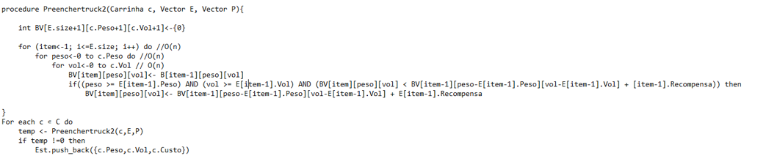
Descrição da Solução
Baseado no 0/1 knapscack problem.
Preenchemos cada carrinha (ordenando-as por ordem decrescente de capacidade (peso+volume) e crescente de custo) com encomendas de forma a que soma das recompensas usadas fosse máxima.
Pseudo código usado no preenchimento da carrinha

Slide 9
Complexidade
Complexidade temporal do algoritmo: O(n³)
Complexidade espacial do algoritmo: O(n³)
Pseudo código usado no preenchimento da carrinha

Slide 10
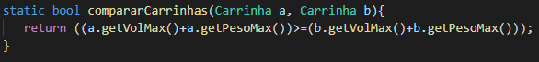
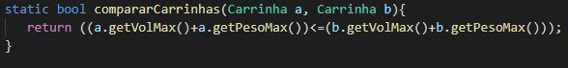
Forma 1
Avaliação Empírica
Forma 2
Forma 1
Forma 2
Nº Estafetas: 28 PesoTotal: 8574 Vol total:8422Nº Pedidos: 450 Peso total:7339 Vol total:7123Eficiencia=100%
Nº Estafetas: 15
Nº Pedidos: 350
Lucro:226924
Eficiência=77.78%
Nº Estafetas: 18
Nº Pedidos: 370
Lucro:204967
Eficiência=82.22%
Forma 4
Nº Estafetas: 14
Nº Pedidos: 341
Lucro:222942
Eficiência=75.78%
Nº Estafetas: 20
Nº Pedidos: 383
Lucro:174536
Eficiência=85.11%
Forma 3
Forma 3
Minimizing The Cost of Manufacturing
Forma 4

Slide 11



Dados de entrada
Vetor<Encomenda> Enco- Conjunto de encomendas caracterizadas por:
Peso
Volume
Recompensa
Duração
Formalização Cenário 3
Restrições e Domínios de valores:
Dados de saída
Vetor<Encomenda> P- Conjunto de pedidos que vão ser entregues caracterizadas por (Recompensa irrelevante):
Peso
Volume
Duração
Todos os valores têm de pertencer a $ℕ.$
Minimizar: $\frac{\sum{p.Duração}}{P.size},p∈P$

Slide 12
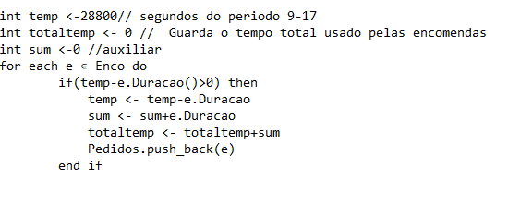
Descrição da Solução
Baseando no conceito de Greedy Algorithm vamos percorrer o vetor Enco, organizado por ordem decrescente de duração, inserindo-as no vetor P até o período de tempo se esgotar.
Pseudo código do algoritmo usado

Slide 13
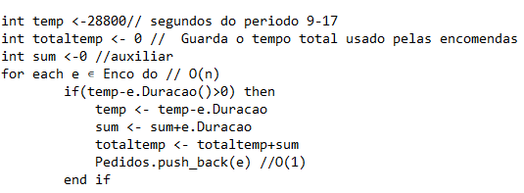
Complexidade
Complexidade temporal do algoritmo: O(n)
Complexidade espacial do algoritmo: O(n)
Pseudo código do algoritmo usado

Slide 14
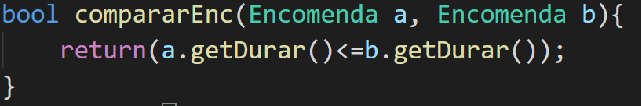
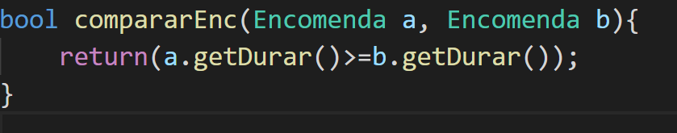
Comparar Crescente
Avaliação Empírica
Nº Estafetas: 28 PesoTotal: 8574 Vol total:8422Nº Pedidos: 450 Peso total:7339 Vol total:7123Eficiencia=100%
Crescente
Média:11729.6
Nº Pedidos: 124
Eficiência=27.5556%
Decrescente
Média:15071.9
Nº Pedidos: 27
Eficiência=6%
Comparar Decrescente
Minimizing The Cost of Manufacturing

Slide 15
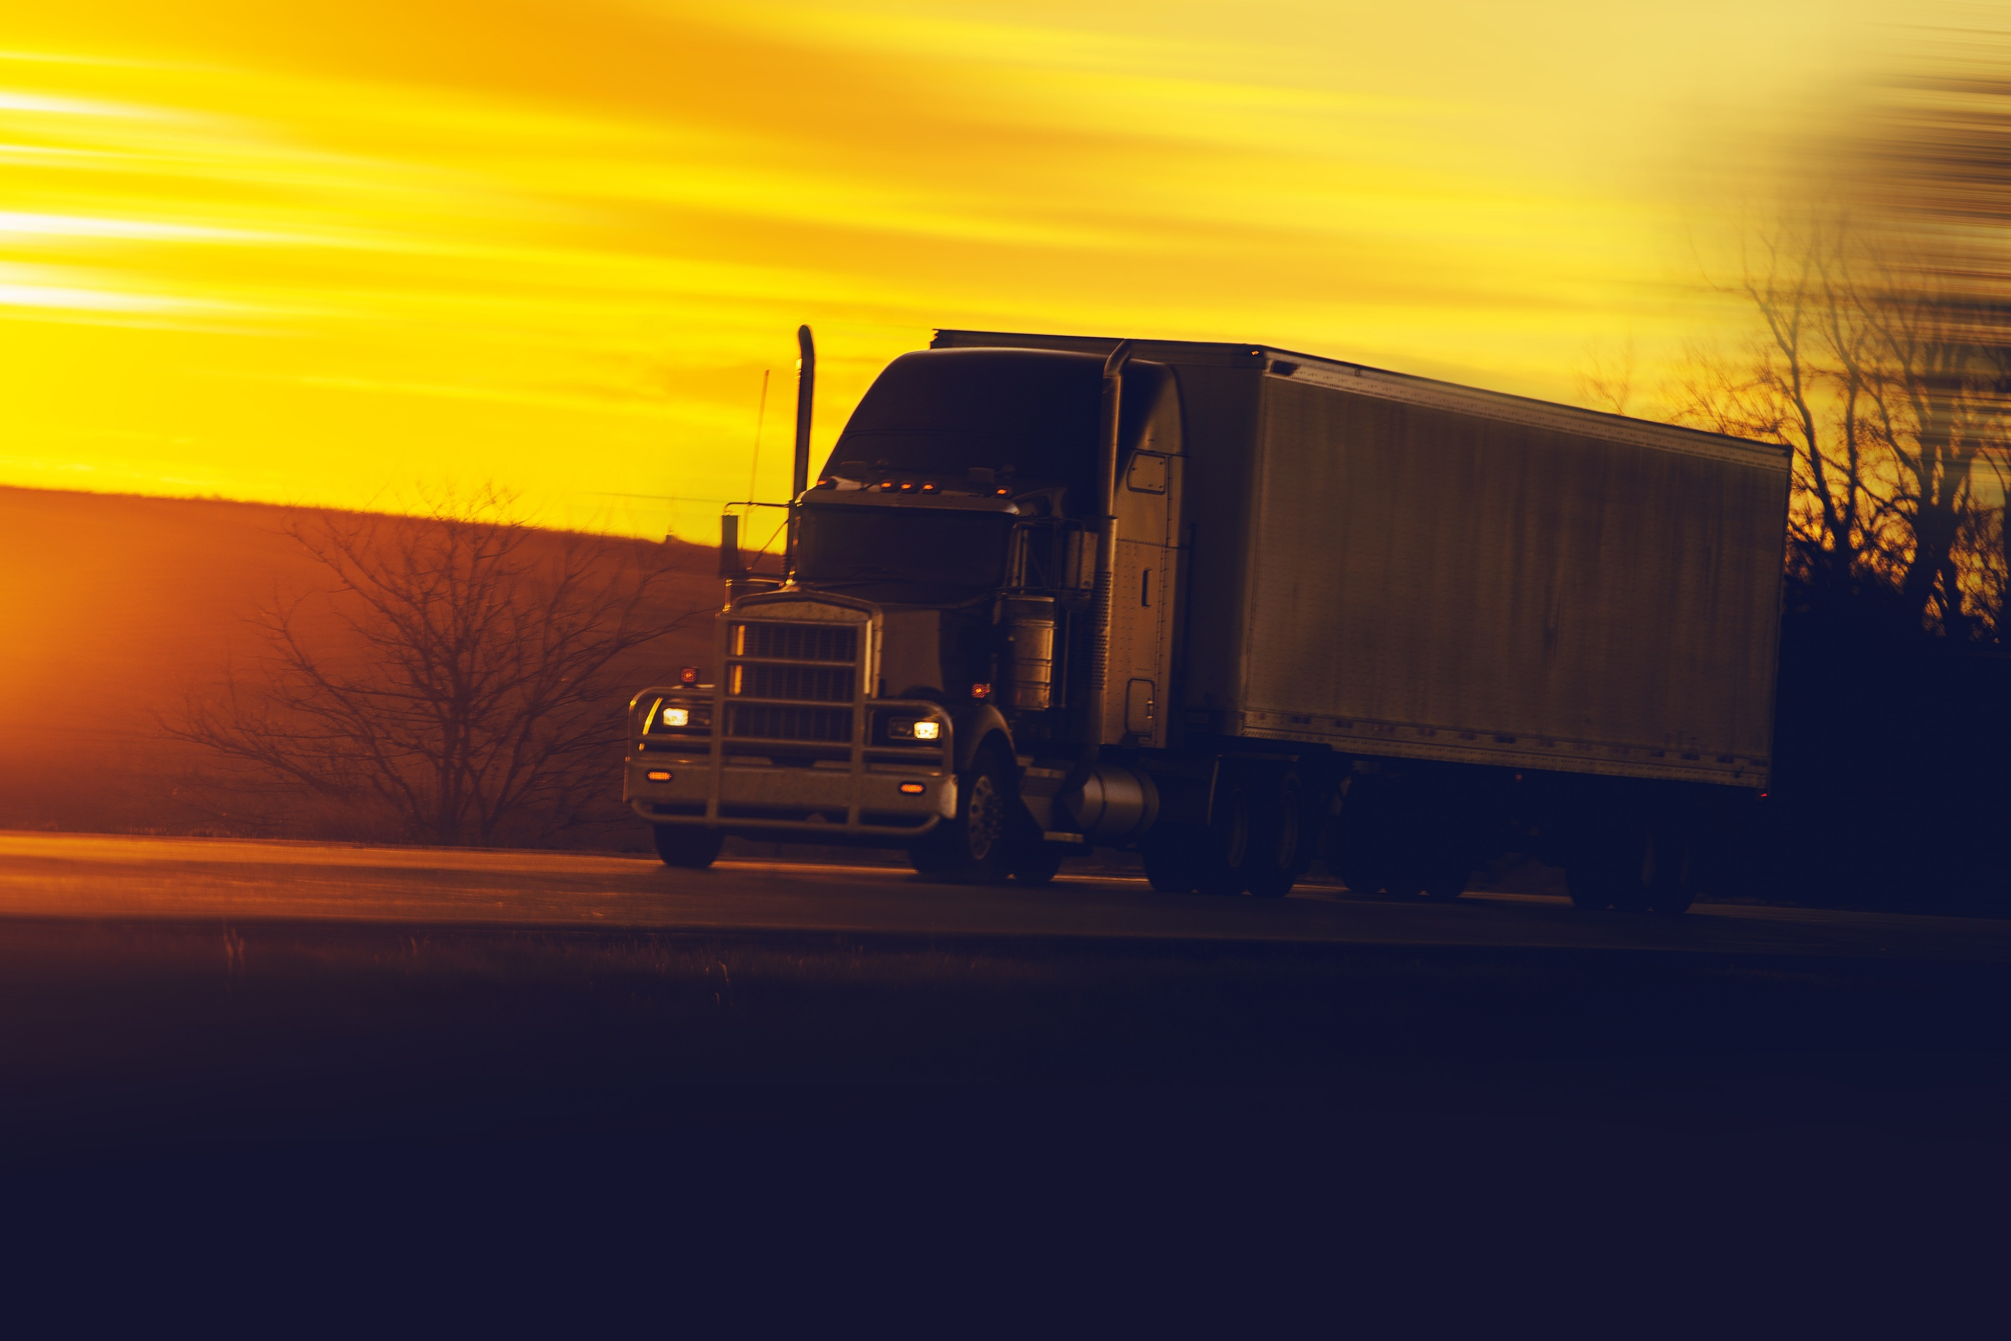
Funcionalidade Extra
Em todos os cenários descobrimos a eficiência das operações da empresa.
Guardamos o número total de encomendas antes de aplicar o algoritmo numa variável e no final dividimos o tamanho do vetor onde guardamos as encomendas usadas pelo número total de encomendas.

Slide 16
Algoritmo a destacar
Algoritmo do cenário 2:
0/1 knapsack problem por programação dinâmica

Slide 17
Dificuldades
1
2
Escolha do algoritmo para o cenário 2, respetivamente escolher fazer o knapsack problem de forma recursiva ou por programação dinâmica.
Modo de guardar as carrinhas usadas nos cenários 1 e 2 e no modo de guardar as encomendas entregues no cenário 2.
3
4
Modo de ordenação das encomendas e das carrinhas para os cenários 1 e 2.
Decisão do algoritmo usado no cenário 1.

Slide 18
Muito Obrigado
Logística Urbana para Entrega de Mercadorias
Auto-Avaliação
Miguel Tavares, 202002811- 33%
Sofia Sousa, 202005932 – 33%
Pedro Correia, 202006199 – 33%

